Slide 1
SCD Z型Ladder加压条电测情况与STK粘连和键合方案汇报
2026年3月13日

Slide 2
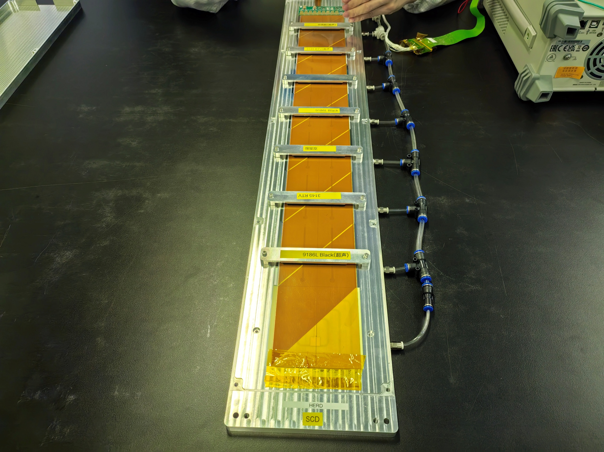
SCD Z型Ladder加压条电测情况
对已键合完成的Z型Ladder加入压条固定并进行电测时出现了噪声水平随压条数目增加而增长的趋势，现计划探究其具体情况。
操作序号 | 操作说明
1 | 未组装压条
2 | 组装一个压条（压条位置靠近ASIC）
3 | 组装四个压条（位置等距）
4 | 七个压条全部安装
图1 七个压条全部组装时实物图
压条组装位置不是其对噪声水平产生影响的主要因素
1

Slide 3
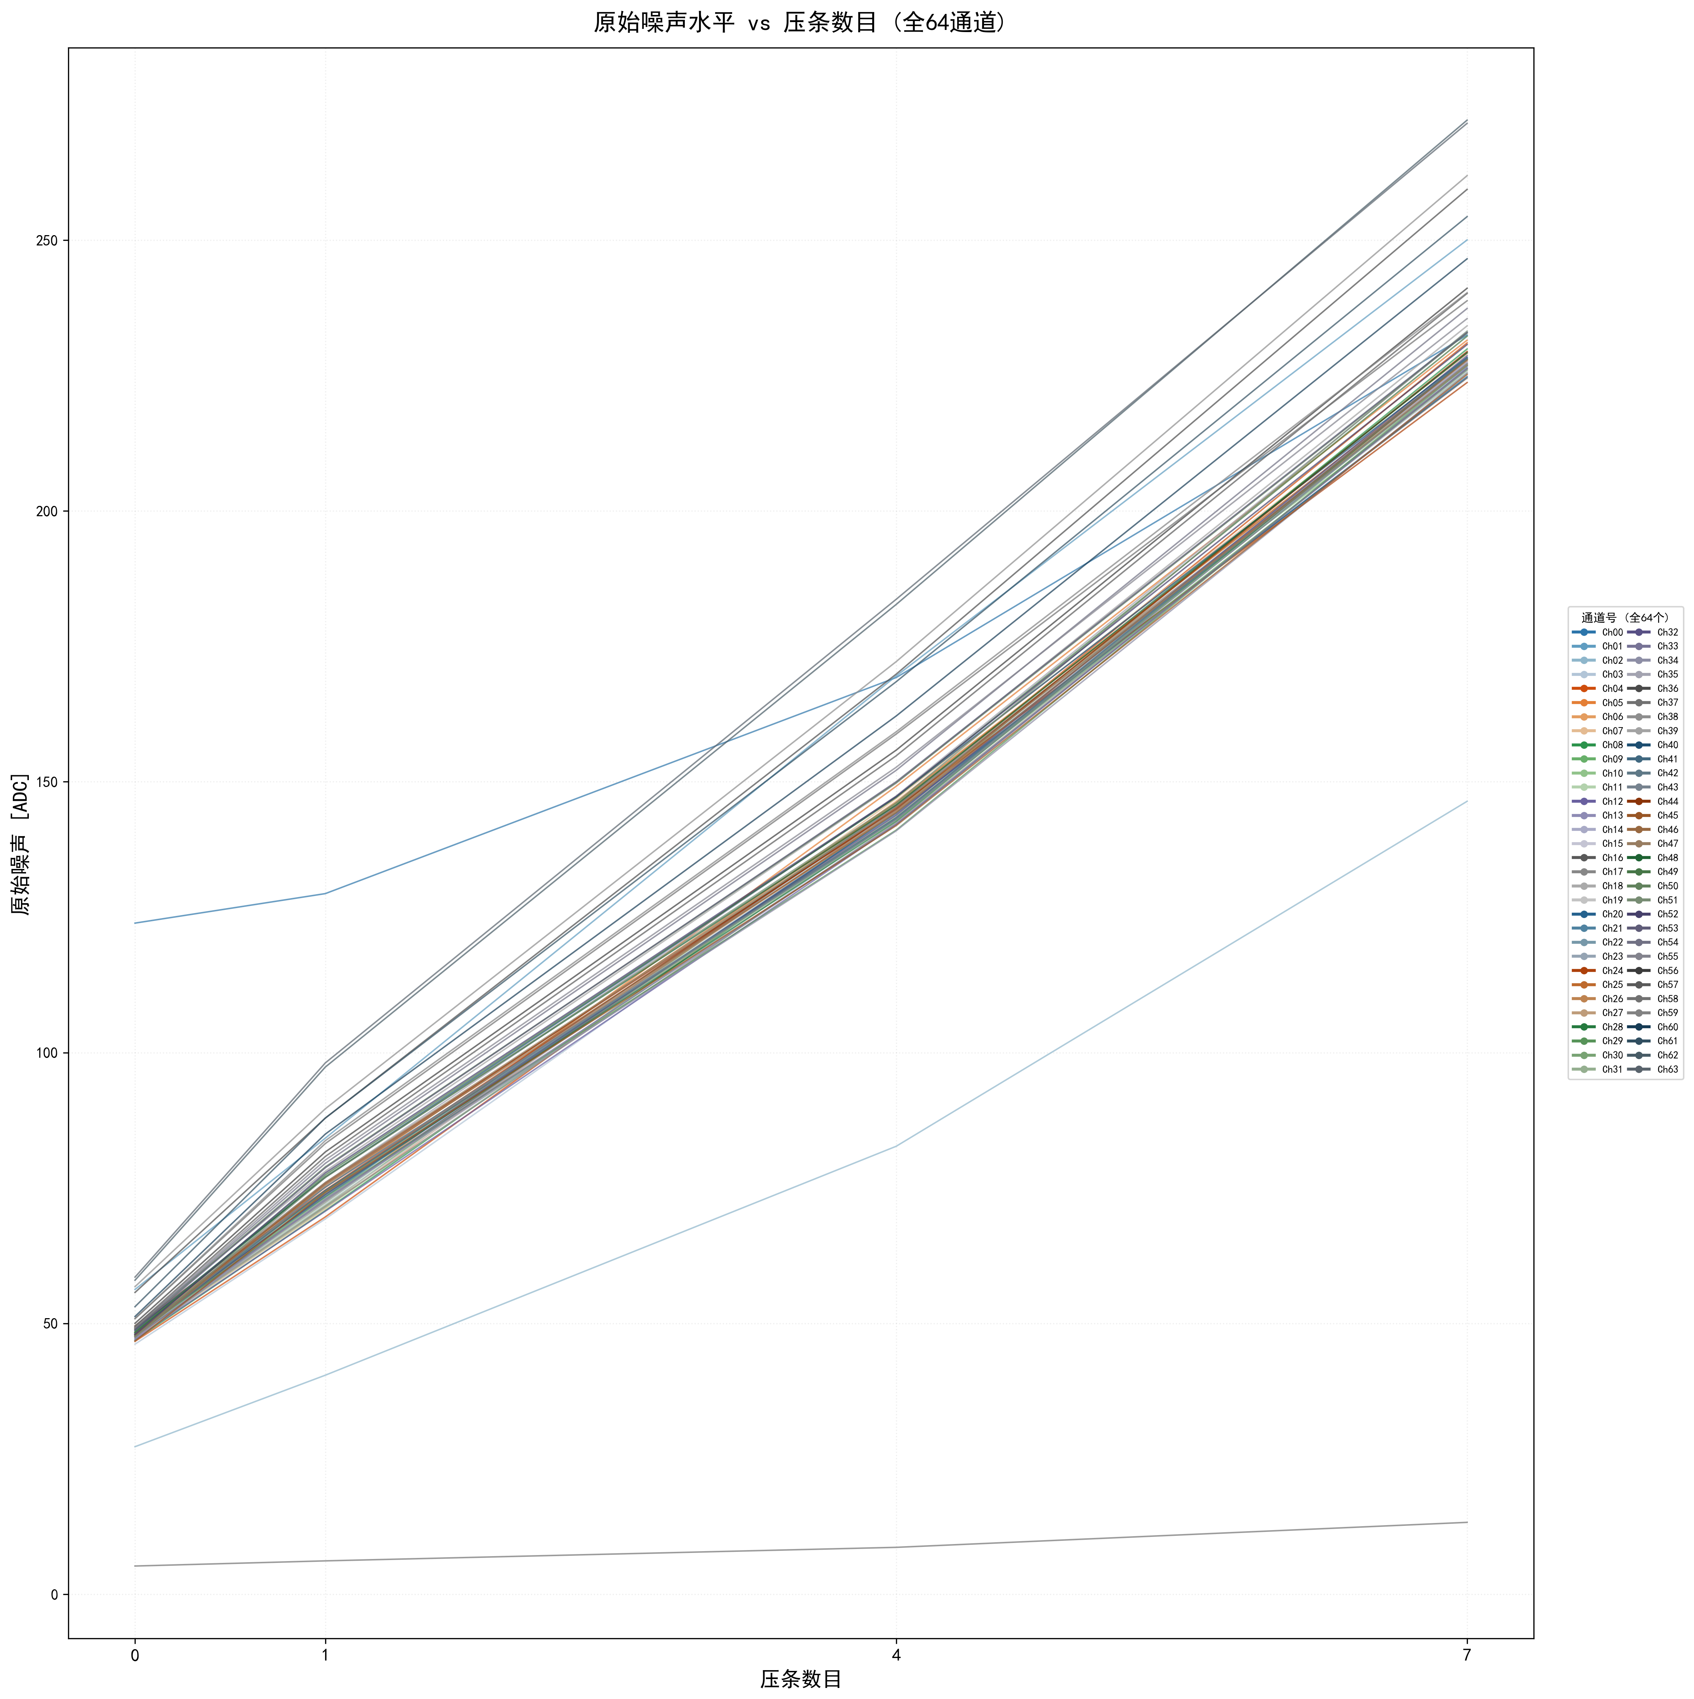
1 原始噪声
噪声水平随着压条数目的增加呈上升趋势，且七个压条全部组装后噪声达到200ADC以上
原始噪声水平（Y）随压条数目（X）的演化
2

Slide 4
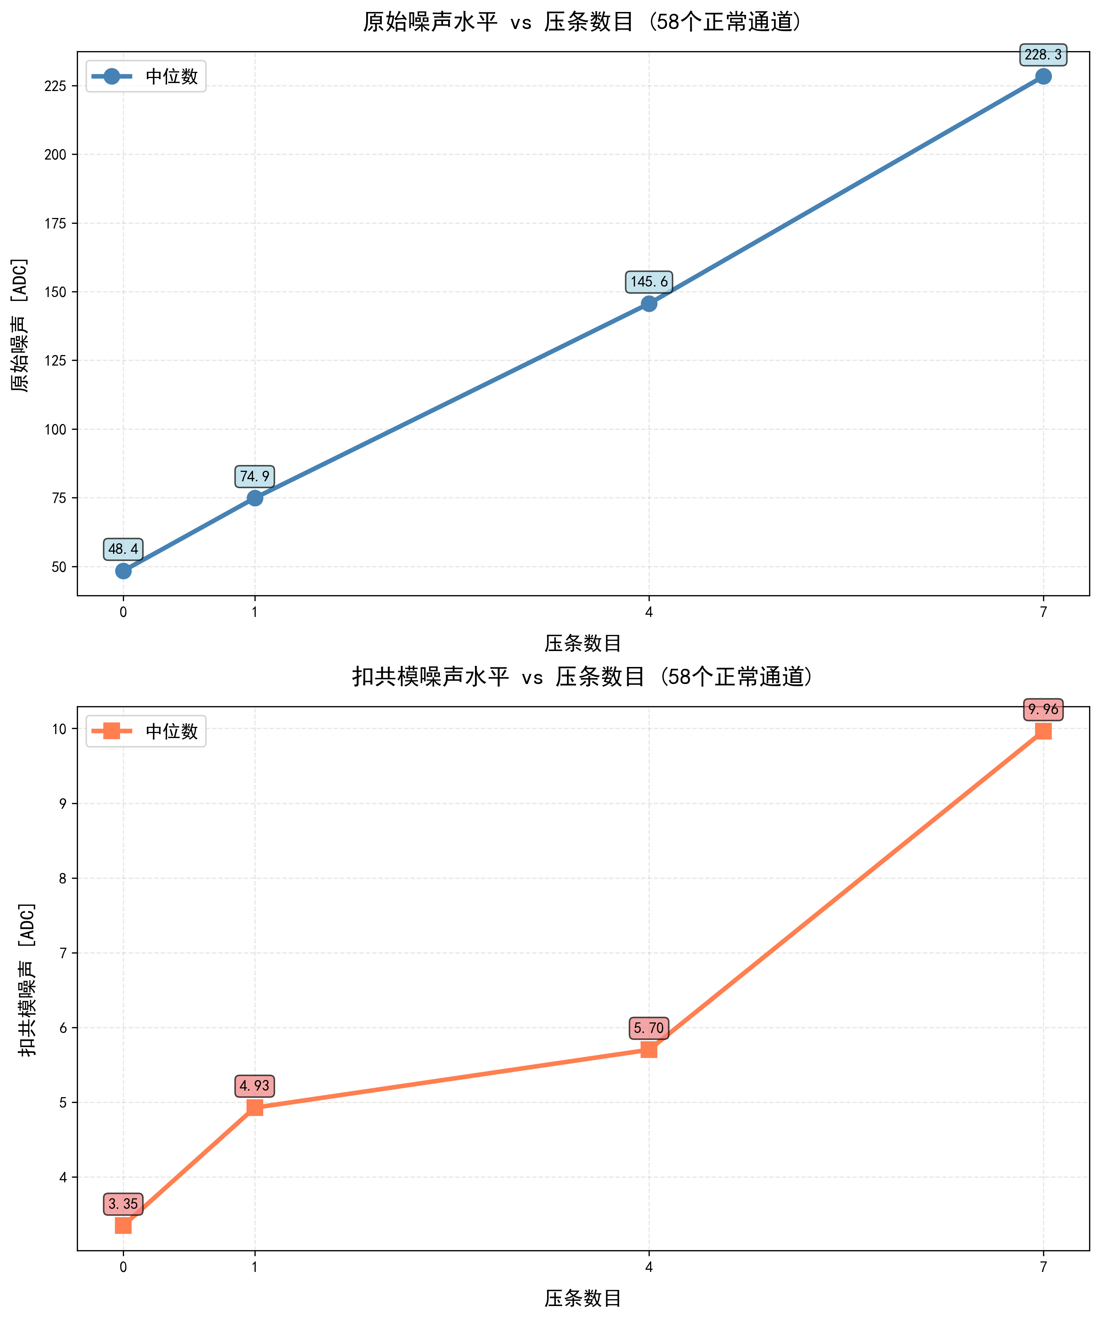
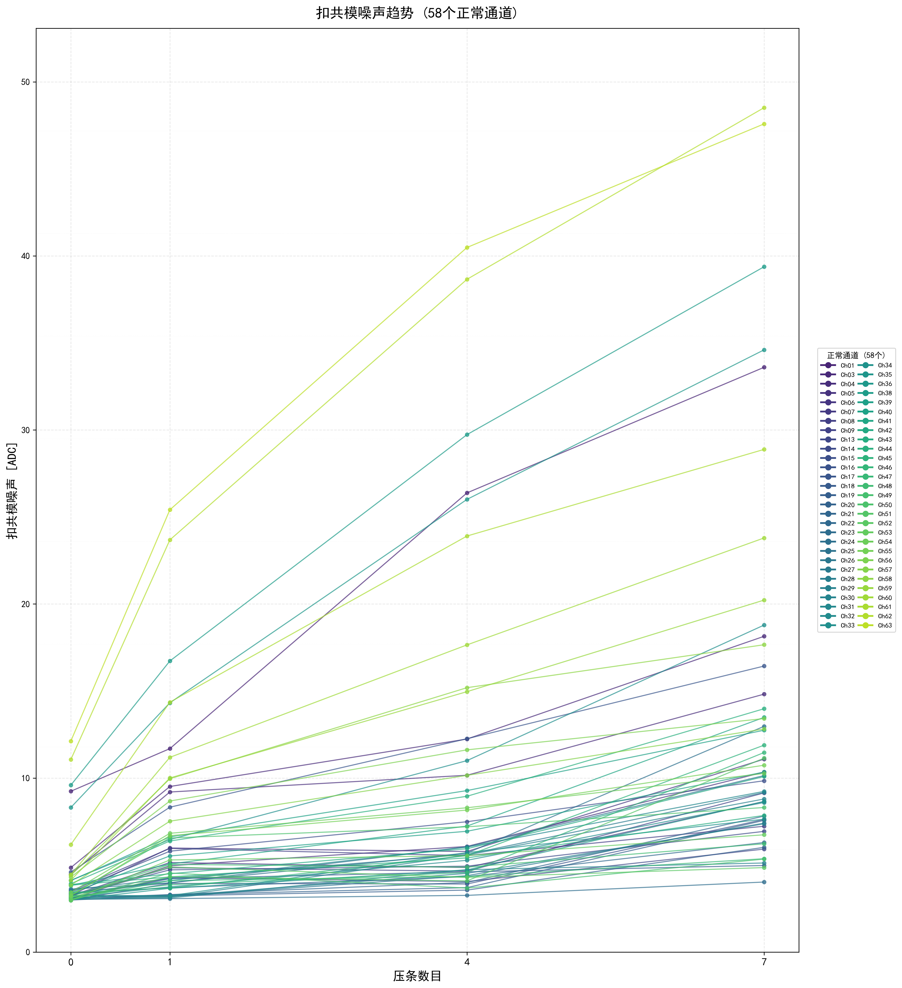
2 剔除异常通道
3

Slide 5
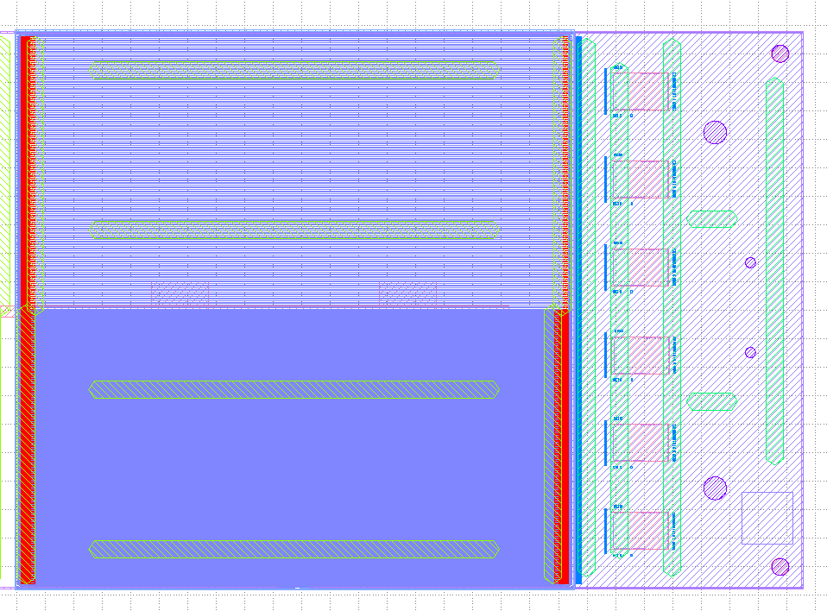
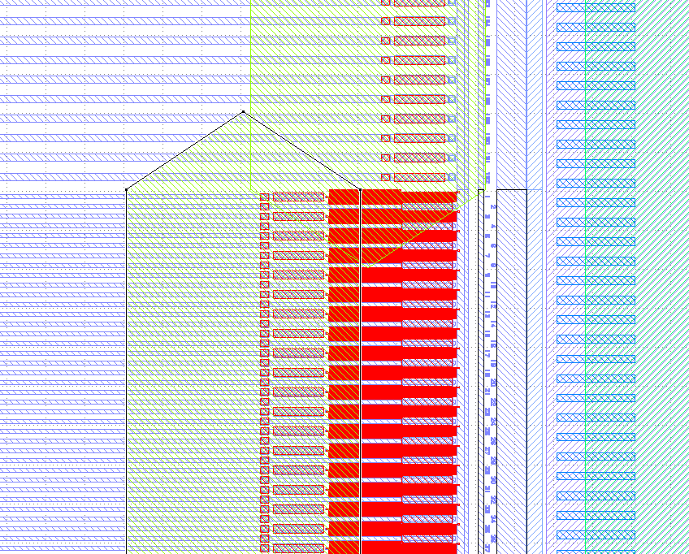
STK粘连和键合方案
利用 KLAyout 进行STK图层堆叠与胶水添加
4

Slide 6
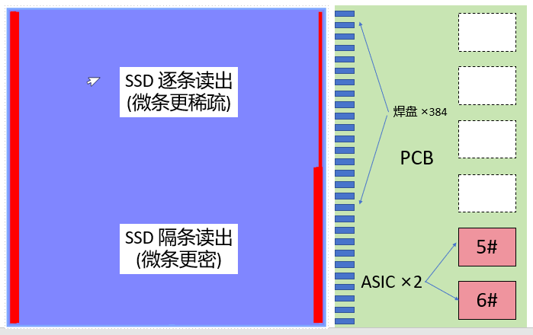
硅探测器与ASIC布局
⭕每片SSD分为2个区域，逐条读出区域靠上，隔条读出区域靠下
⭕ ASIC粘贴在5# 6#位置处
5

Slide 7
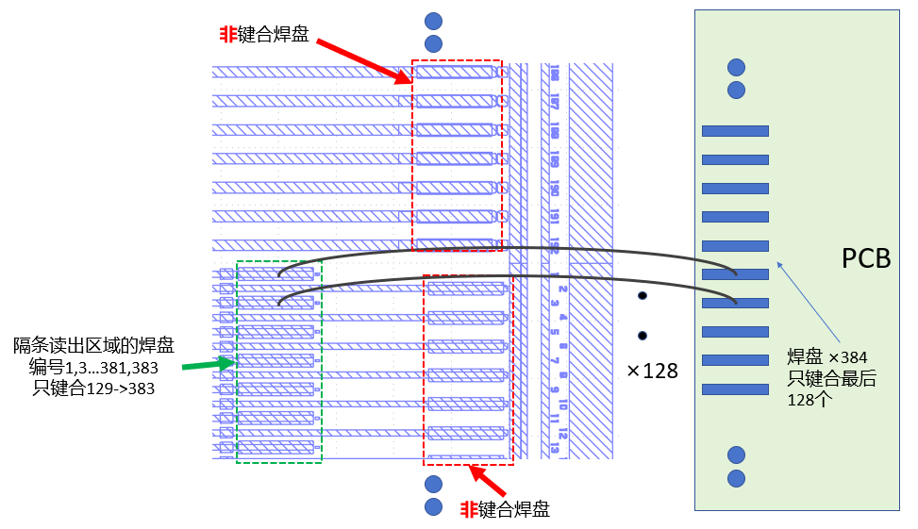
硅探测器与PCB信号焊盘之间的键合
SSD区域 | SSD通道号 | PCB焊盘 | 是否键合 | 数量
逐条读出 | 1, 2 → 127, 128 | 1 → 384 | 否 | 128
 | 129, 130 → 191, 192 |  |  | 64
隔条读出 | 1, 3 → 125, 127 |  | 否 | 64
 | 129, 131 → 381, 383 |  | 是 | 128
6

Slide 8
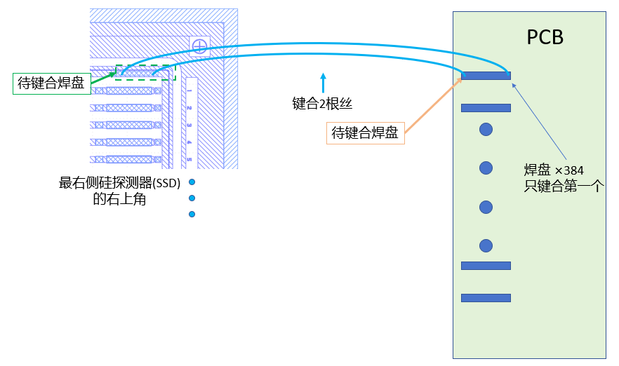
硅探测器与PCB板的GND键合
⭕最右侧的SSD的右上角有1个十字靶标。最靠近十字靶标的焊盘为GND焊盘、它没有任何通道编号。PCB的左侧有连续384个焊盘，目前把第一个当作GND焊盘
⭕为了提高可靠性，每一对GND焊盘键合2根丝
7

Slide 9
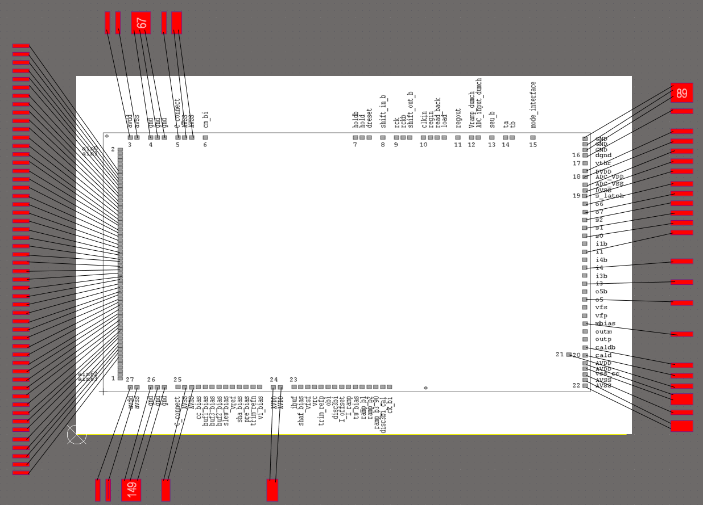
ASIC与PCB板的键合
8

Slide 10
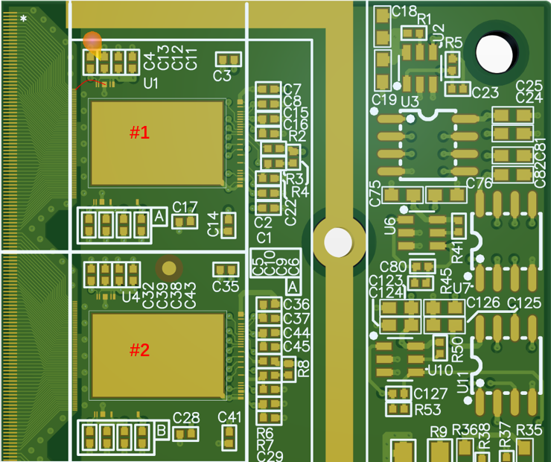
PCB板的GND键合
为了跟GND进行跳线，需要#1 ASIC芯片的1 input 引脚与对应的GND进行打线连接
9

